Slide 1



Media Pembelajaran
PPKN
untuk SMA/MA Kelas X
SMA/MA
PENDIDIKAN PANCASILA DAN KEWARGANEGARAAN
PENDIDIKAN PANCASILA DAN KEWARGANEGARAAN

Slide 2
BAB 1
NILAI-NILAI PANCASILA DALAM KERANGKA PRAKTIK PENYELENGGARAAN NEGARA
Tujuan Pembelajaran
Mensyukuri nilai-nilai Pancasila dalam praktik penyelenggaraan pemerintahan negara sebagai salah satu bentuk pengabdian kepada Tuhan Yang Maha Esa.
Menunjukkan sikap gotong royong sebagai bentuk penerapan nilai-nilai Pancasila dalam kehidupan berbangsa dan bernegara.
Menganalisis nilai-nilai Pancasila dalam kerangka praktik penyelenggaraan pemerintahan negara.
Menyajikan hasil analisis nilai-nilai Pancasila dalam kerangka praktik penyelenggaraan pemerintahan negara.
SMA/MA
PENDIDIKAN PANCASILA DAN KEWARGANEGARAAN
PENDIDIKAN PANCASILA DAN KEWARGANEGARAAN

Slide 3

Sistem Pembagian Kekuasaan Negara Kesatuan Republik Indonesia
1. Sifat Hakikat Negara dan Kedaulatan Negara
Sifat hakikat negara mencakup sifat memaksa, sifat monopoli, dan sifat mencakup semua.
SMA/MA
PENDIDIKAN PANCASILA DAN KEWARGANEGARAAN
PENDIDIKAN PANCASILA DAN KEWARGANEGARAAN

Slide 4
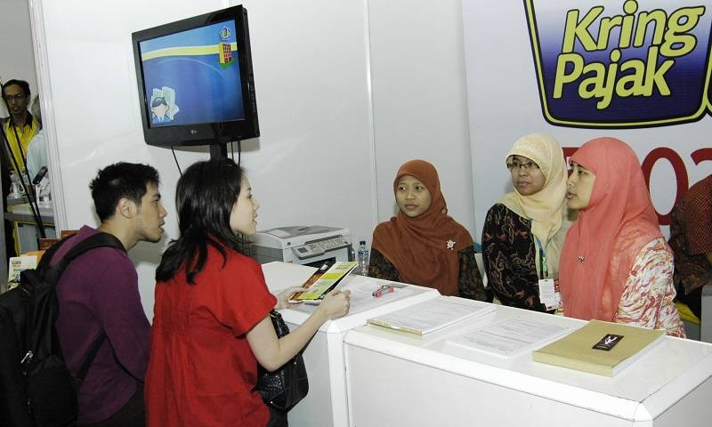
Sistem Pembagian Kekuasaan Negara Kesatuan Republik Indonesia
1. Sifat Hakikat Negara dan Kedaulatan Negara
Negara mempunyai sifat memaksa. Dengan demikian, negara memiliki kekuatan untuk memakai kekuatan fisik secara legal agar peraturan perundang-undangan ditaati.
SMA/MA
PENDIDIKAN PANCASILA DAN KEWARGANEGARAAN
PENDIDIKAN PANCASILA DAN KEWARGANEGARAAN

Slide 5
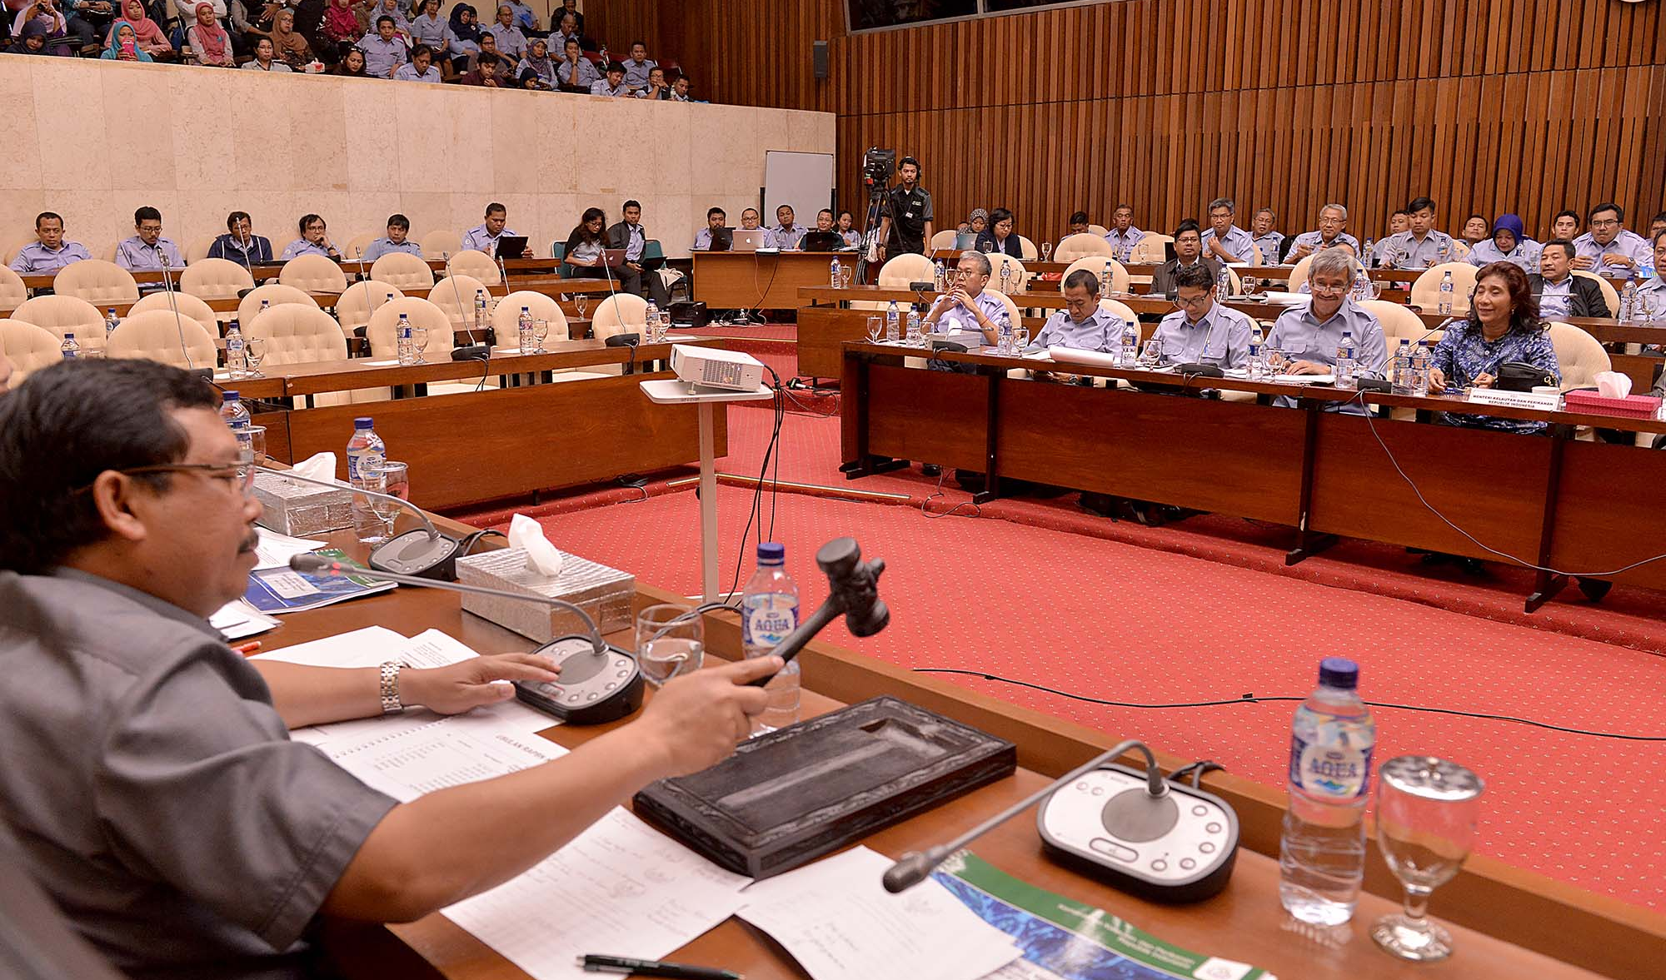
Sistem Pembagian Kekuasaan Negara Kesatuan Republik Indonesia
1. Sifat Hakikat Negara dan Kedaulatan Negara
1. Sifat Hakikat Negara dan Kedaulatan Negara
Sifat monopoli. Dalam hal ini negara mempunyai hak tunggal dalam menetapkan tujuan bersama dari masyarakat.
SMA/MA
PENDIDIKAN PANCASILA DAN KEWARGANEGARAAN
PENDIDIKAN PANCASILA DAN KEWARGANEGARAAN

Slide 6
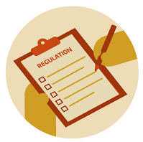
Sistem Pembagian Kekuasaan Negara Kesatuan Republik Indonesia
1. Sifat Hakikat Negara dan Kedaulatan Negara
Sifat mencakup semua ( all encompasing, all-embracing), yaitu semua peraturan perundang-undangan berlaku untuk semua orang tanpa kecuali.
SMA/MA
PENDIDIKAN PANCASILA DAN KEWARGANEGARAAN
PENDIDIKAN PANCASILA DAN KEWARGANEGARAAN

Slide 7
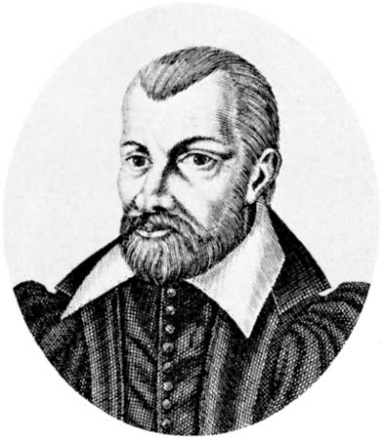
Sistem Pembagian Kekuasaan Negara Kesatuan Republik Indonesia
1. Sifat Hakikat Negara dan Kedaulatan Negara
Kedaulatan adalah kekuasaan tertinggi
untuk menentukan hukum dalam suatu negara
SMA/MA
PENDIDIKAN PANCASILA DAN KEWARGANEGARAAN
PENDIDIKAN PANCASILA DAN KEWARGANEGARAAN

Slide 8

Sistem Pembagian Kekuasaan Negara Kesatuan Republik Indonesia
1. Sifat Hakikat Negara dan Kedaulatan Negara
Terdapat beberapa teori kedaulatan yaitu:
Teori kedaulatan Tuhan
Teori kedaulatan raja
Teori kedaulatan negara
Teori kedaulatan hukum, dan
Teori kedaulatan rakyat
SMA/MA
PENDIDIKAN PANCASILA DAN KEWARGANEGARAAN
PENDIDIKAN PANCASILA DAN KEWARGANEGARAAN

Slide 9
Sistem Pembagian Kekuasaan Negara Kesatuan Republik Indonesia
1. Sifat Hakikat Negara dan Kedaulatan Negara
Pengakuan kedaulatan dari negara lain terdiri atas dua bagian, yaitu pengakuan kedaulatan secara de facto dan pengakuan kedaulatan secara de jure.
SMA/MA
PENDIDIKAN PANCASILA DAN KEWARGANEGARAAN
PENDIDIKAN PANCASILA DAN KEWARGANEGARAAN

Slide 10
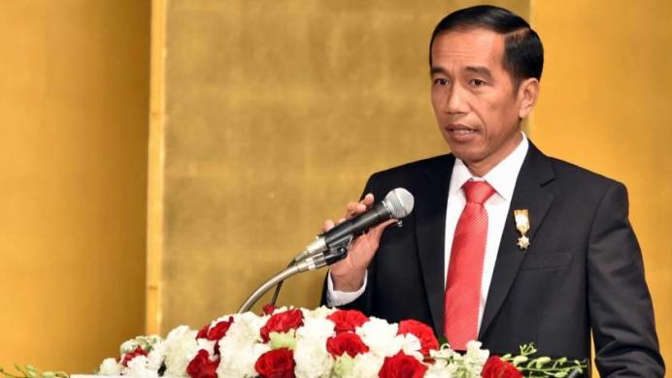
Sistem Pembagian Kekuasaan Negara Kesatuan Republik Indonesia
2. Sistem Pemerintahan Negara Kesatuan Republik Indonesia
Negara Indonesia, berdasarkan pada undang-undang dasar yang dimilikinya, menganut sistem pemerintahan presidensial.
SMA/MA
PENDIDIKAN PANCASILA DAN KEWARGANEGARAAN
PENDIDIKAN PANCASILA DAN KEWARGANEGARAAN

Slide 11

Sistem Pembagian Kekuasaan Negara Kesatuan Republik Indonesia
2. Sistem Pemerintahan Negara Kesatuan Republik Indonesia
Indonesia menganut sistem pembagian kekuasaan ( distribution of power ).
SMA/MA
PENDIDIKAN PANCASILA DAN KEWARGANEGARAAN
PENDIDIKAN PANCASILA DAN KEWARGANEGARAAN

Slide 12

Sistem Pembagian Kekuasaan Negara Kesatuan Republik Indonesia
2. Sistem Pemerintahan Negara Kesatuan Republik Indonesia
Menurut UUD NRI Tahun 1945, pembagian kekuasaan terdiri atas dua bagian, yaitu pembagian kekuasaan secara horizontal dan vertikal.
SMA/MA
PENDIDIKAN PANCASILA DAN KEWARGANEGARAAN
PENDIDIKAN PANCASILA DAN KEWARGANEGARAAN

Slide 13
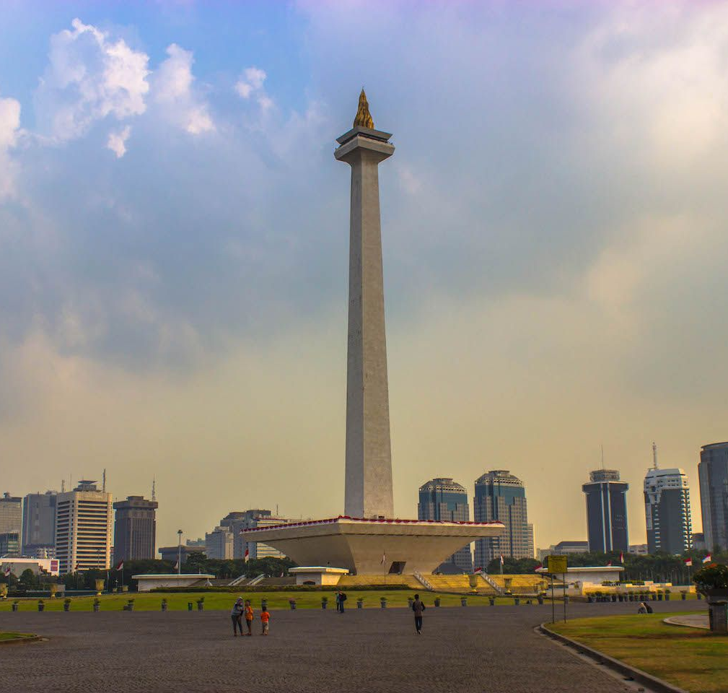
Kedudukan dan Fungsi Kementerian Negara Kesatuan Republik Indonesia dan Lembaga Pemerintahan NonKementerian (LPNK)
1. Kedudukan, Tugas, dan Fungsi Kementerian Indonesia
Kementerian berkedudukan di ibu kota negara, yaitu Jakarta dan
berada di bawah dan bertanggung jawab kepada presiden.
SMA/MA
PENDIDIKAN PANCASILA DAN KEWARGANEGARAAN
PENDIDIKAN PANCASILA DAN KEWARGANEGARAAN

Slide 14
Kedudukan dan Fungsi Kementerian Negara Kesatuan Republik Indonesia dan Lembaga Pemerintahan NonKementerian (LPNK)
1. Kedudukan, Tugas, dan Fungsi Kementerian Indonesia
Berdasarkan Pasal 4 Ayat (1) dan Pasal 31 Ayat (1) Perpres No. 7 Tahun 2015, tugas kementerian adalah menyelenggarakan urusan tertentu dalam pemerintahan untuk membantu presiden dalam menyelenggarakan pemerintahan negara.
SMA/MA
PENDIDIKAN PANCASILA DAN KEWARGANEGARAAN
PENDIDIKAN PANCASILA DAN KEWARGANEGARAAN

Slide 15

Kedudukan dan Fungsi Kementerian Negara Kesatuan Republik Indonesia dan Lembaga Pemerintahan NonKementerian (LPNK)
1. Kedudukan, Tugas, dan Fungsi Kementerian Indonesia
Pada Perpres No. 7 Tahun 2015 membagi kementerian dalam tiga kelompok.
SMA/MA
PENDIDIKAN PANCASILA DAN KEWARGANEGARAAN
PENDIDIKAN PANCASILA DAN KEWARGANEGARAAN

Slide 16

Kedudukan dan Fungsi Kementerian Negara Kesatuan Republik Indonesia dan Lembaga Pemerintahan NonKementerian (LPNK)
2. Klasifikasi Kementerian di Indonesia
Undang-Undang No. 39 Tahun 2008 tentang Kementerian Negara menyebutkan bahwa kementerian maksimal berjumlah 34.
SMA/MA
PENDIDIKAN PANCASILA DAN KEWARGANEGARAAN
PENDIDIKAN PANCASILA DAN KEWARGANEGARAAN

Slide 17

Kedudukan dan Fungsi Kementerian Negara Kesatuan Republik Indonesia dan Lembaga Pemerintahan NonKementerian (LPNK)
3. Lembaga Pemerintahan Nonkementerian
Lembaga pemerintah nonkementerian (LPNK) adalah lembaga negara yang dibentuk untuk melaksanakan tugas pemerintahan tertentu dari presiden.
SMA/MA
PENDIDIKAN PANCASILA DAN KEWARGANEGARAAN
PENDIDIKAN PANCASILA DAN KEWARGANEGARAAN

Slide 18

Nilai-Nilai Pancasila dalam Penyelenggaraan Pemerintahan
1. Nilai Subjektif dan Nilai Objektif Pancasila
Nilai-nilai Pancasila bersifat subjektif, artinya nilai-nilai tersebut merupakan hasil pemikiran bangsa Indonesia sendiri sepanjang sejarahnya.
SMA/MA
PENDIDIKAN PANCASILA DAN KEWARGANEGARAAN
PENDIDIKAN PANCASILA DAN KEWARGANEGARAAN

Slide 19

Nilai-Nilai Pancasila dalam Penyelenggaraan Pemerintahan
1. Nilai Subjektif dan Nilai Objektif Pancasila
Nilai-nilai Pancasila bersifat objektif, artinya nilai-nilai yang terkandung dalam Pancasila
juga diakui kebenaran dan keadilannya oleh bangsa-bangsa lain di dunia.
SMA/MA
PENDIDIKAN PANCASILA DAN KEWARGANEGARAAN
PENDIDIKAN PANCASILA DAN KEWARGANEGARAAN

Slide 20
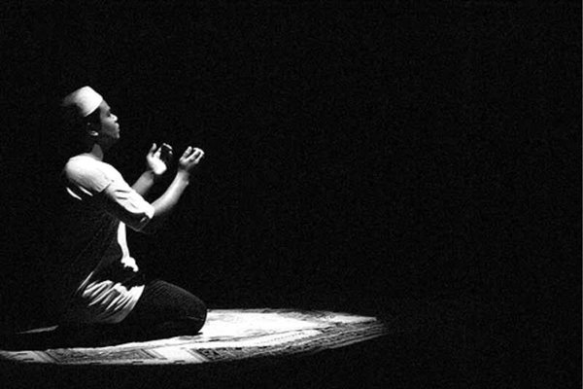
Nilai-Nilai Pancasila dalam Penyelenggaraan Pemerintahan
2. Aktualisasi Nilai-Nilai Pancasila dalam
Penyelenggaraan Negara
Negara Indonesia adalah negara kebangsaan yang Berketuhanan Yang Maha Esa.
SMA/MA
PENDIDIKAN PANCASILA DAN KEWARGANEGARAAN
PENDIDIKAN PANCASILA DAN KEWARGANEGARAAN

Slide 21
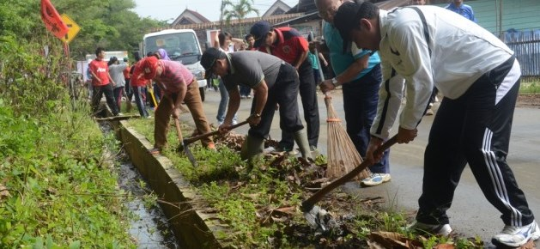
Nilai-Nilai Pancasila dalam Penyelenggaraan Pemerintahan
2. Aktualisasi Nilai-Nilai Pancasila dalam
Penyelenggaraan Negara
Rumusan sila Kemanusiaan yang Adil dan Beradab memiliki makna kepaduan sifat-sifat, keadaan serta hakikat negara dengan hakikat manusia yang bersifat “monopluralis”.
SMA/MA
PENDIDIKAN PANCASILA DAN KEWARGANEGARAAN
PENDIDIKAN PANCASILA DAN KEWARGANEGARAAN

Slide 22

Nilai-Nilai Pancasila dalam Penyelenggaraan Pemerintahan
2. Aktualisasi Nilai-Nilai Pancasila dalam
Penyelenggaraan Negara
Persatuan Indonesia adalah kunci semangat dan sumber motivasi sampai tercapainya Indonesia merdeka.
SMA/MA
PENDIDIKAN PANCASILA DAN KEWARGANEGARAAN
PENDIDIKAN PANCASILA DAN KEWARGANEGARAAN

Slide 23

Nilai-Nilai Pancasila dalam Penyelenggaraan Pemerintahan
2. Aktualisasi Nilai-Nilai Pancasila dalam
Penyelenggaraan Negara
Indonesia suatu negara demokrasi dari bangsa multikultural, multietnis, serta pluralis dalam kehidupan beragama.
SMA/MA
PENDIDIKAN PANCASILA DAN KEWARGANEGARAAN
PENDIDIKAN PANCASILA DAN KEWARGANEGARAAN

Slide 24
Nilai-Nilai Pancasila dalam Penyelenggaraan Pemerintahan
2. Aktualisasi Nilai-Nilai Pancasila dalam
Penyelenggaraan Negara
Dalam sila kelima, “Keadilan Sosial bagi Seluruh Rakyat Indonesia”, tujuan hidup bernegara yang termuat dalam nilai-nilai yang dapat diambil, seperti keadilan sosial, kemakmuran, dan jaminan sosial.
SMA/MA
PENDIDIKAN PANCASILA DAN KEWARGANEGARAAN
PENDIDIKAN PANCASILA DAN KEWARGANEGARAAN

